Slide 1
ระบบตรวจสอบการทำงานและติดตามการทำงาน
TOMAS TECH Co., Ltd.

Slide 2
ขอแนะนำระบบติดตามการทำงาน

Slide 3
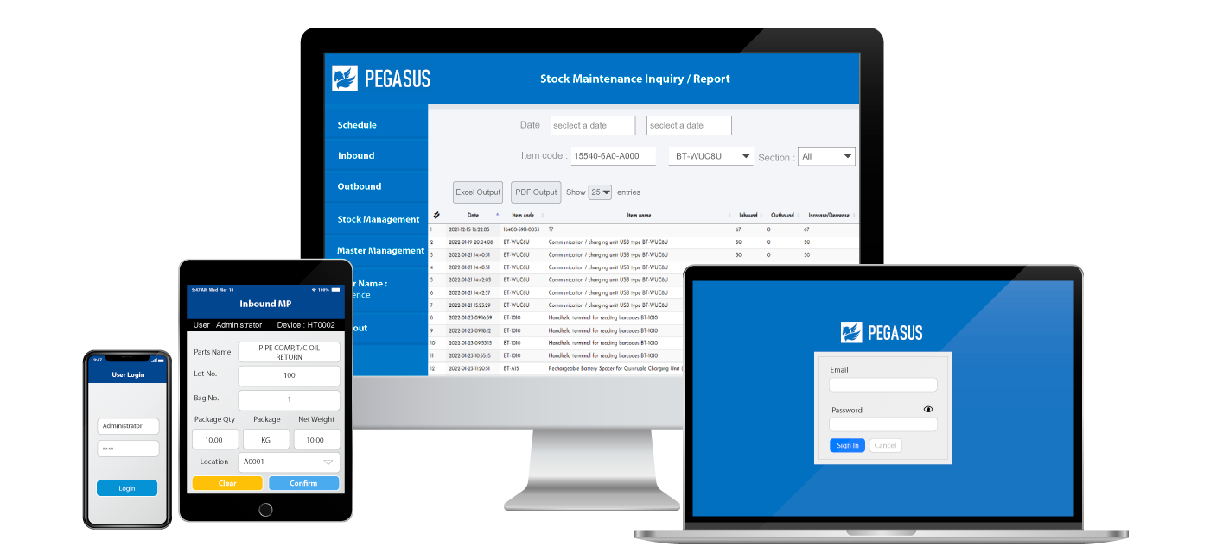
┃ระบบติดตามการดำเนินงานคืออะไร?
เป็นหนึ่งในโมดูลของระบบแพ็คเกจ PEGASUS โดยการรวบรวมข้อมูลหน้าไซต์งานเป็นข้อมูล, สามารถรวบรวมข้อมูลการตรวจสอบย้อนกลับได้ เช่น ข้อมูลการทำงานของอุปกรณ์ ALARM ที่ผิดปกติ และค่าที่วัดได้ นอกจากการจัดการการปฏิบัติงานแล้ว โดยการติดตั้งเครื่องมือวัดต่างๆ ยังสามารถจัดการข้อมูลต่างๆ ได้ เช่น ความถี่ของอุปกรณ์ การควบคุมอุณหภูมิและความชื้น การจัดการน้ำมันและน้ำในการตัด และการจัดการการใช้พลังงาน
ระบบการจัดการการดำเนินงาน PEGASUS แสดงให้เห็นภาพ สถานการณ์ที่ไซต์งานและแสดงภาพ "กล่องดำ"
* กล่องดำคือระบบที่ไม่มีใครรู้จักการดำเนินการ ซึ่งหมายความว่ามีข้อมูลเพียงเล็กน้อยหรือไม่มีเลย

Slide 4
ฟังก์ชั่นของระบบติดตามการดำเนินงาน

Slide 5












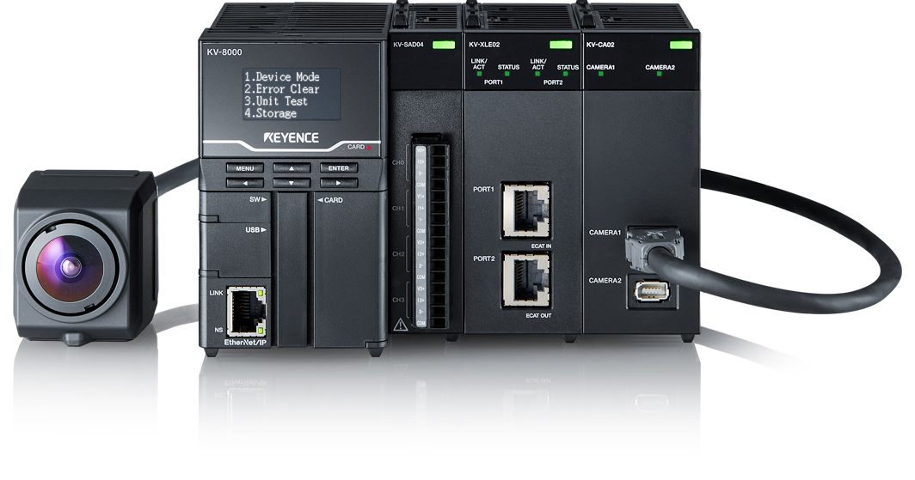
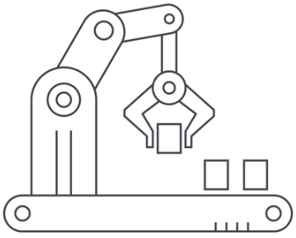

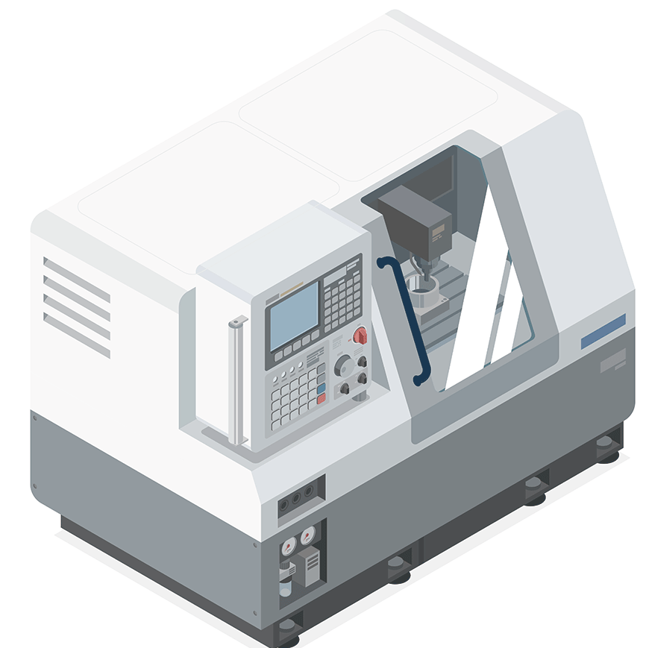
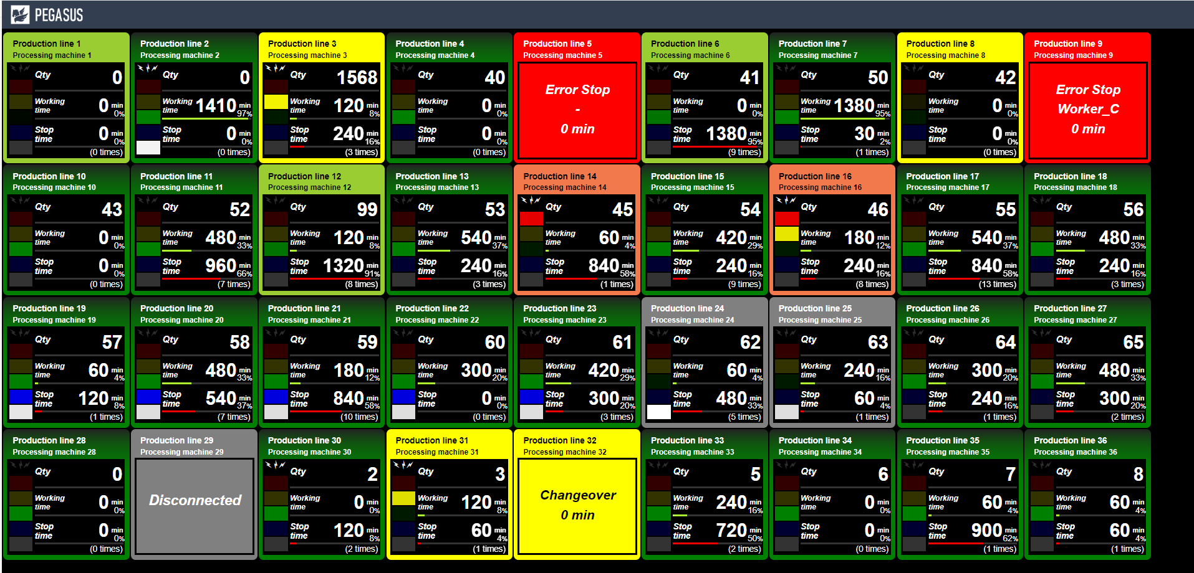

┃แผนภาพการกำหนดค่าระบบตรวจสอบการทำงาน
ระบบติดตามการปฏิบัติงานสามารถรวบรวมข้อมูลที่เป็นปัจจุบันต่างๆ นอกจากนี้ เนื่องจากเข้ากันได้กับทั้งภายในองค์กรและระบบคลาวด์ ซึ่งสามารถเข้าถึงข้อมูลจากภายในและภายนอกโรงงานด้วยพีซี สมาร์ทโฟน และแท็บเล็ตได้
สถานที่ผลิต
สำนักงานหรือสถานที่อื่นๆ
เก็บรวบรวม
ข้อมูลการปฏิบัติงาน
การวิเคราะห์
Invoice data
IoT data
ข้อมูลการตรวจสอบย้อนกลับ
ข้อมูลโครงสร้างพื้นฐาน
เครือข่าย
แท็บเล็ต
พีซี
เซิร์ฟเวอร์ฐานข้อมูล
บริการคลาวด์
พีซี
แท็บเล็ต
นาฬิกาอัจฉริยะ
อุปกรณ์ PLC
เซนเซอร์
เครื่องสแกนบาร์โค้ด
RFID
การจำแนกประเภทข้อมูล
เครื่องจักร
มนุษย์
วัตถุ
เป้าหมายการรวบรวม
อุปกรณ์รวบรวม
ฐานข้อมูล
แผงควบคุม

Slide 6
┃รายการฟังก์ชั่นระบบตรวจสอบการทำงาน
ความร่วมมือด้านระบบ ERP
สันนิษฐานว่ามีการเชื่อมโยงกับระบบ ERP โดยอัตโนมัติ รูปแบบไฟล์คือ EXCEL, CSV, TXT, XML
ฟังก์ชั่นการออกแบบฟอร์ม
生産計画
สามารถส่งออกรายการข้อมูลที่ผู้ใช้ต้องการวิเคราะห์ในรูปแบบได้ เอาต์พุตสามารถทำได้ในรูปแบบ Excel และ PDF
การดำเนินงานแพลตฟอร์มคลาวด์
เรารองรับแพลตฟอร์มคลาวด์ที่หลากหลาย เช่น AMAZON AWS และ Google Cloud Platform
ฟังก์ชั่นการถ่ายภาพด้วยกล้อง
生産計画
คุณสามารถใช้ฟังก์ชันกล้องเพื่อแปลงข้อมูลที่ต้องการเก็บไว้เป็นรูปภาพได้ เช่น ปัญหาในสถานที่ไซต์งานและผลิตภัณฑ์ที่เป็น NG
ฟังก์ชั่นการรวบรวมข้อมูล
สามารถรวบรวมข้อมูลได้ด้วยวิธีการต่างๆ เช่น แผงควบคุม เซ็นเซอร์ PLC กล้อง RFID และบาร์โค้ด
การบริหารจัดการความก้าวหน้า
生産計画
ด้วยการป้อนข้อมูลแบบแผน ทำให้สามารถจัดการความคืบหน้าเทียบกับแผนได้ ด้วยการจัดการสถานะของแต่ละกำหนดการ จึงสามารถเข้าใจความคืบหน้าโดยรวมได้
ฟังก์ชั่นการคำนวณเวลามาตรฐาน
การรวบรวมข้อมูลช่วยให้สามารถรวบรวมเวลาทำงาน เวลาหยุดทำงาน การตั้งค่า และเวลาว่าง เนื่องจากสามารถรวบรวมจำนวน OK และจำนวน NG ได้ จึงสามารถคำนวณเวลามาตรฐานตามจริงได้
การจัดการฐานข้อมูลอื่นๆ
生産計画
การเชื่อมโยงข้อมูลกับฐานข้อมูลอื่นๆ ทำให้ระบบสามารถใช้งานได้หลายฐานข้อมูล

Slide 7
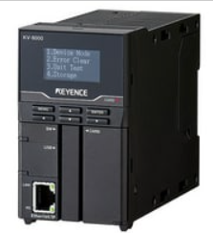
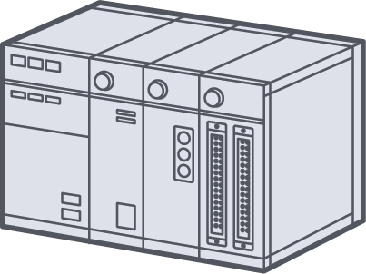

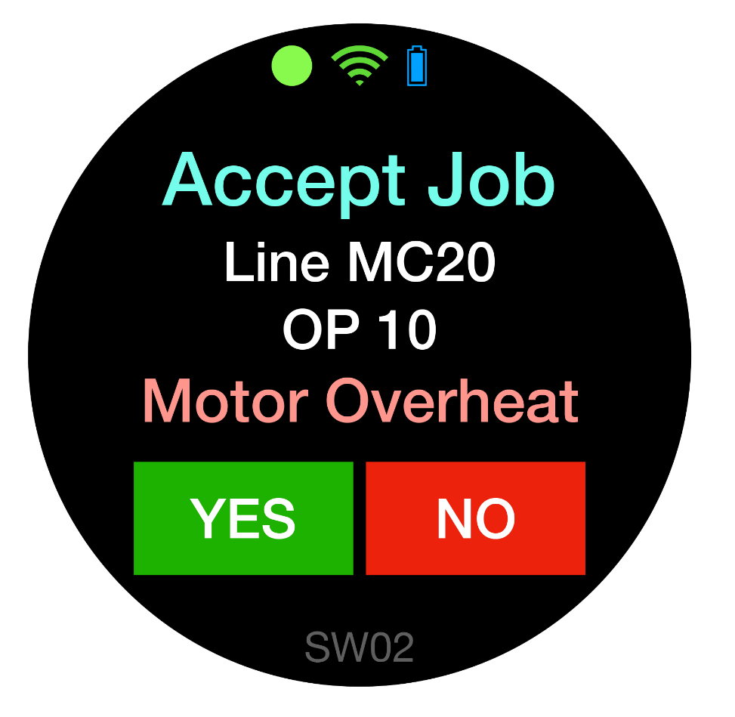
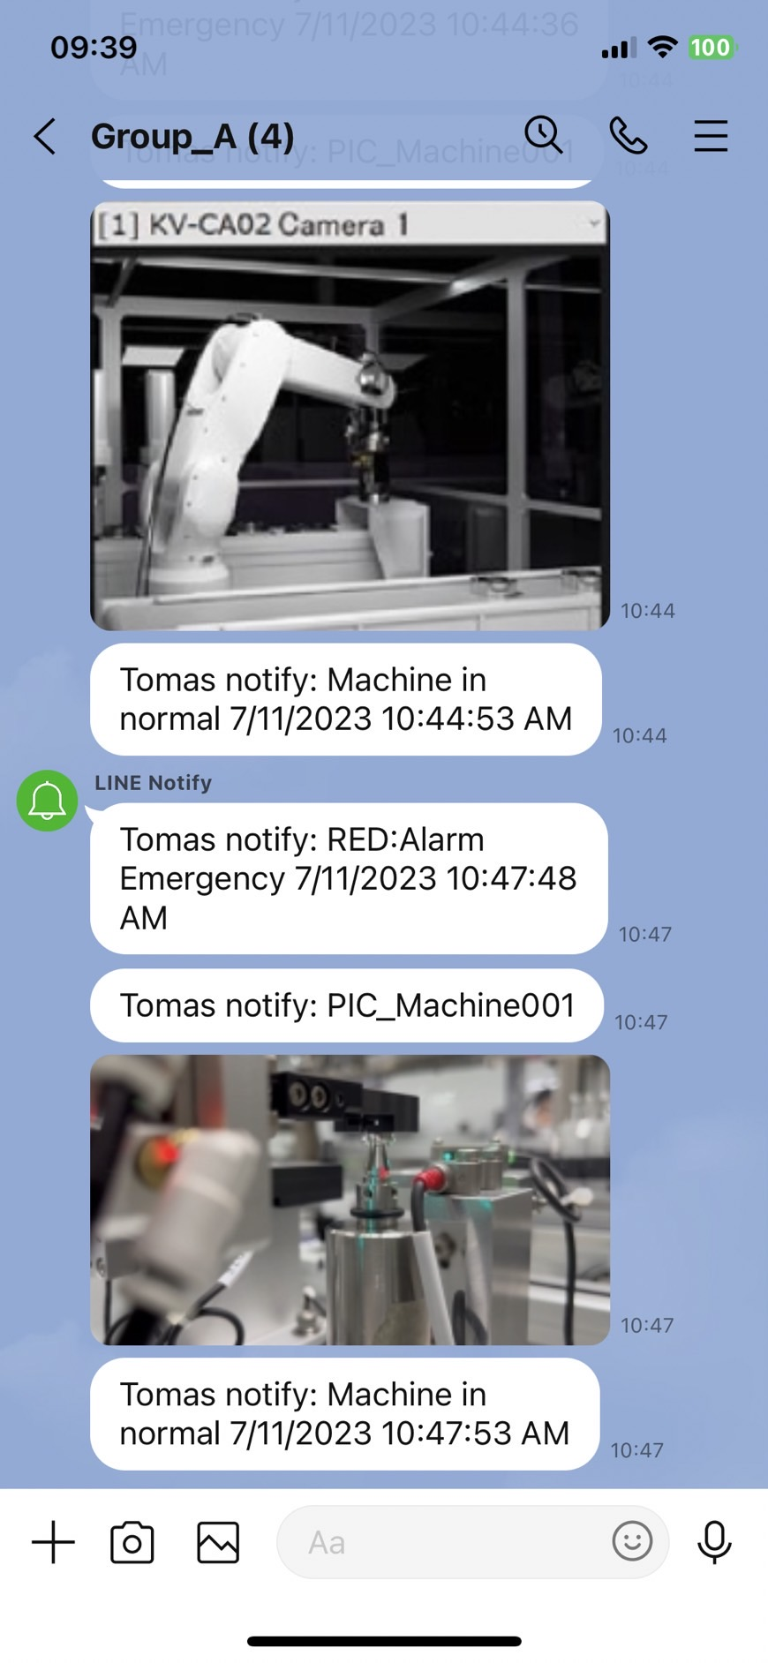
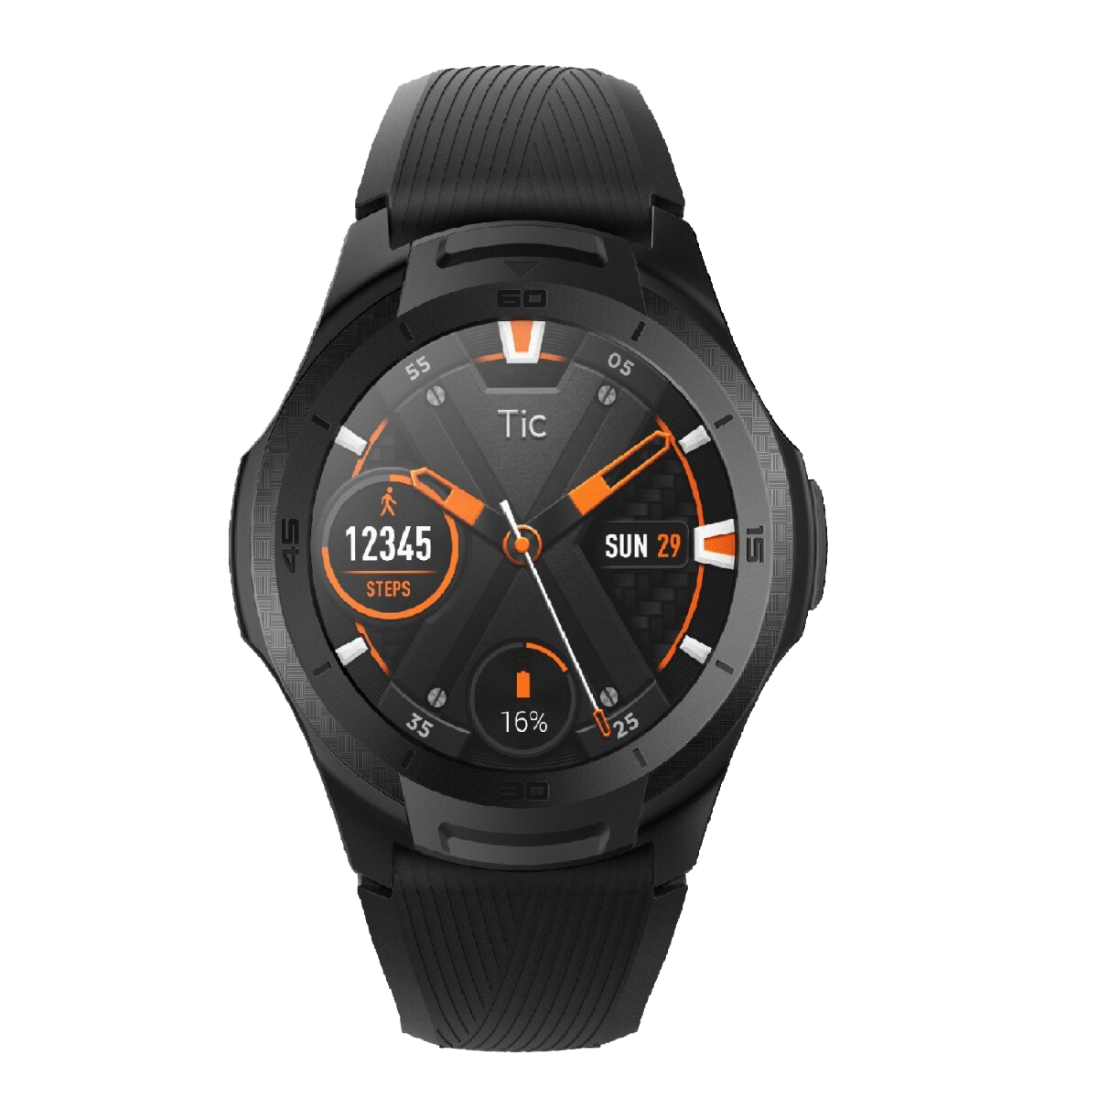
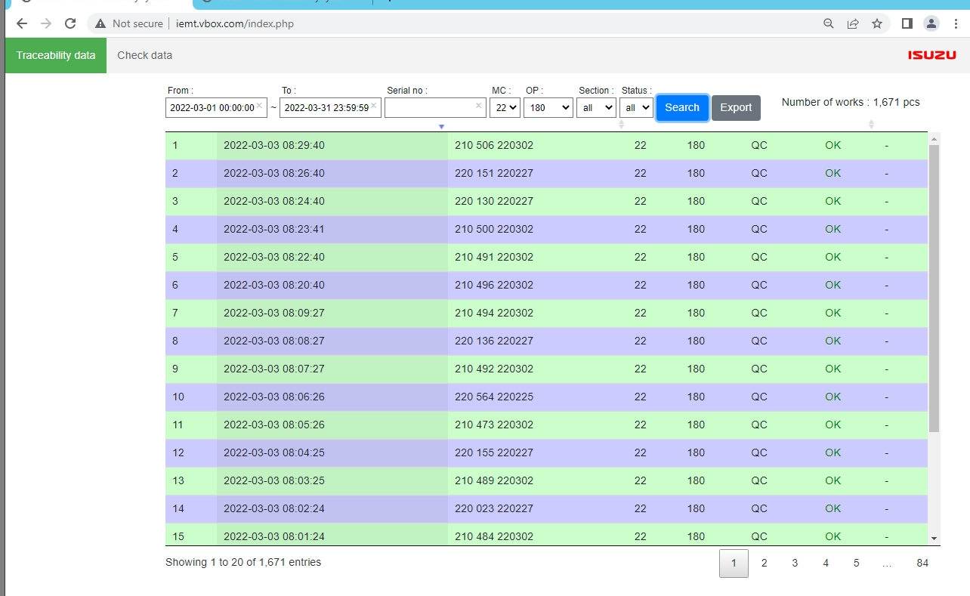
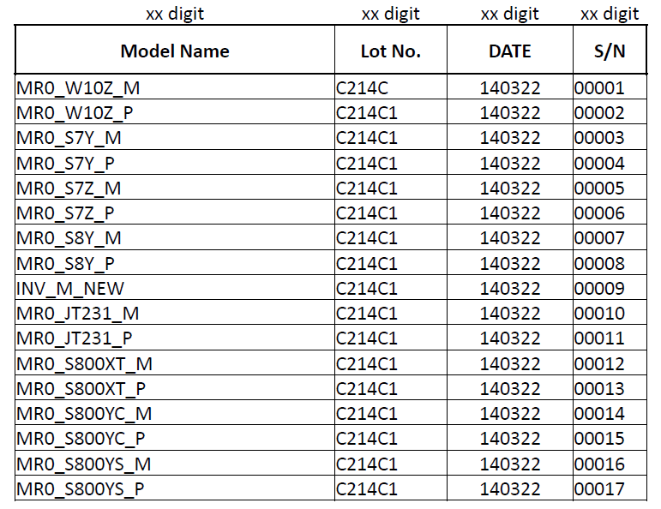


┃รายการฟังก์ชั่นระบบการจัดการการดำเนินงาน
ฟังก์ชั่นการรวบรวมข้อมูลการตรวจสอบย้อนกลับ
ฟังก์ชันป้องกันข้อผิดพลาดที่ประมาทของผู้ปฏิบัติงาน
เรารวบรวมผลการประมวลผล การตรวจสอบ และการประกอบจากแต่ละโรงงานโดยอิงตาม S/N ของชิ้นงาน วิธีการเก็บรวบรวมจะใช้ PLC Keyence ในการรับข้อมูล ข้อมูลที่ได้มาจะถูกบันทึกและจัดเก็บไว้ในฝั่ง DB แบบเรียลไทม์ เนื่องจากข้อมูลที่สำรองสามารถจัดเก็บไว้ในการ์ด SD โดยการรวบรวมจัดเก็บของ PLC จึงมั่นใจได้ถึงความสมบูรณ์ของข้อมูล แม้ในกรณีที่เซิร์ฟเวอร์ล้มเหลวหรือเครือข่ายล้มเหลวระหว่างการรวบรวมจัดเก็บของ PLC และเซิร์ฟเวอร์ *จำเป็นต้องมีการร้องขอ DB สำหรับกระบวนการต่างๆ เช่น การข้ามกระบวนการ
ขึ้นอยู่กับ S/N ของชิ้นงาน ผลการประมวลผล การตรวจสอบ และการประกอบจะถูกรวบรวมจากแต่ละโรงงานและจัดเก็บไว้ในฐานข้อมูล ข้อมูล S/N ของงานเชื่อมโยงจากอุปกรณ์ และทุกครั้งที่มีการสอบถามไปยัง DB จะมีการดำเนินการตรวจสอบ "การข้ามกระบวนการ" และ "การสแกนซ้ำ" หากมีข้อผิดพลาดที่สอดคล้องกับข้างต้น สัญญาณข้อผิดพลาดจะถูกส่งกลับไปยังฝั่งเครื่องจักร และฝั่งเครื่องจักรสามารถหยุดการดำเนินการไปยังกระบวนการถัดไปได้หลังจากได้รับข้อผิดพลาด ด้วยการใช้งานร่วมกับด้านอุปกรณ์ จึงสามารถป้องกันความผิดพลาดที่เกิดจากความประมาทของพนักงานได้
อุปกรณ์ PLC
มาสเตอร์ PLC
เซิร์ฟเวอร์พีซี
มาสเตอร์ PLC
เซิร์ฟเวอร์พีซี
เกิดข้อผิดพลาด
การข้ามกระบวนการ
อีเทอร์เน็ต
จัดเก็บไฟล์
อีเทอร์เน็ต
S/N
การสแกนซ้ำ
*ฟังก์ชั่นระบบตรวจสอบย้อนกลับ
*ฟังก์ชั่นระบบตรวจสอบย้อนกลับ
ฟังก์ชั่นการแจ้งเตือน
ฟังก์ชันอ้างอิงข้อมูล
สามารถเชื่อมโยงระบบแจ้งเตือนโดยใช้นาฬิกาอัจฉริยะและ LINE ได้ ด้วยการเชื่อมโยงกับข้อมูลการทำงานของอุปกรณ์ (อุปกรณ์ของเครื่องจักร, หุ่นยนต์, PLC ฯลฯ) ทำให้สามารถจับสัญญาณต่างๆ เช่น การหยุดชั่วขณะ และส่งการแจ้งเตือนไปยังบุคคลที่รับผิดชอบได้
เป็นไปได้ที่จะตระหนักถึง "การลดการสูญเสียเร่งด่วน" และ "การแสดงภาพและการวิเคราะห์งานนอกสถานที่"
ขึ้นอยู่กับ S/N ของชิ้นงาน การประมวลผล การตรวจสอบ และการประกอบจะถูกรวบรวมจากแต่ละโรงงานและจัดเก็บไว้ในฐานข้อมูล หากสามารถเข้าถึงฐานข้อมูลจากภายในเครือข่ายเดียวกัน ก็สามารถอ้างอิงข้อมูลจากแอปพลิเคชันเบราว์เซอร์ได้ นอกเหนือจากข้อมูลการประมวลผล การตรวจสอบ และการประกอบแล้ว ยังสามารถส่งออกรายงานได้อีกด้วย สามารถส่งออกข้อมูลกราฟที่เปลี่ยนแปลงตามเวลาประมวลผลและเวลาที่ผ่านไปของข้อมูลคุณภาพได้
เซิร์ฟเวอร์พีซี
พีซีไคลเอนต์
เกิดข้อผิดพลาด
ประกาศข้อผิดพลาด
อีเทอร์เน็ต

Slide 8


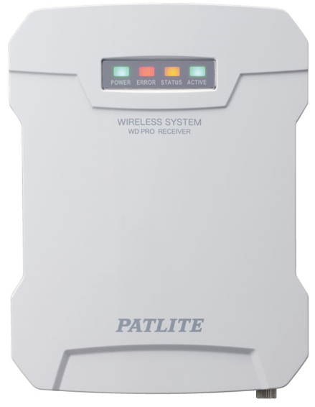

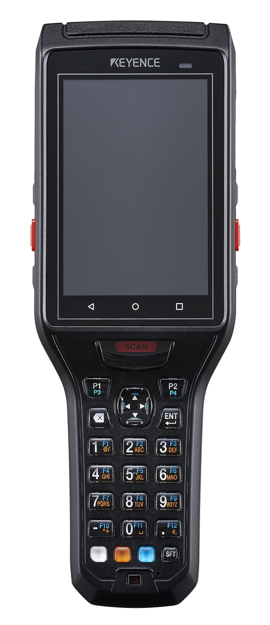
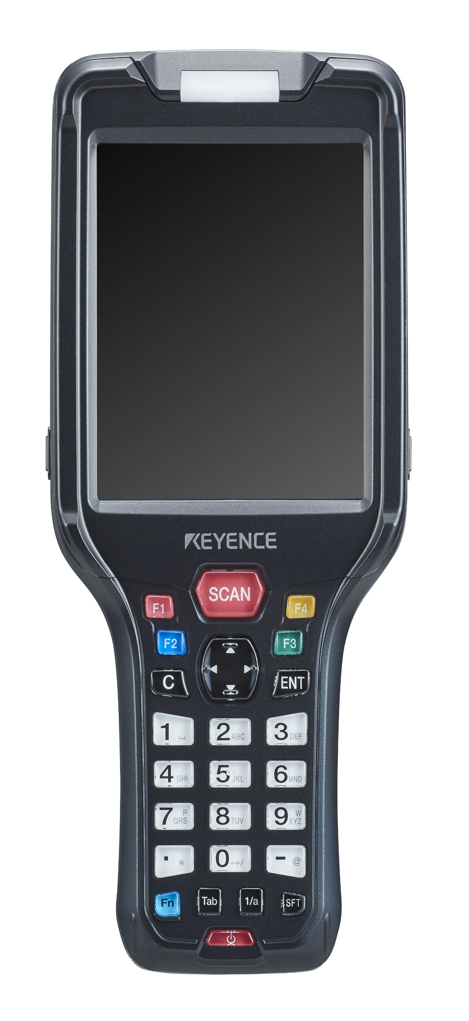
┃วิธีการรวบรวมข้อมูล
วิธีการรวบรวมที่ 1 การเชื่อมต่อกับ PLC
วิธีการรวบรวมที่ 2 การเชื่อมโยง I/O
สามารถรวบรวมข้อมูลได้โดยการเชื่อมโยง PLC หลักกับ PLC ของอุปกรณ์ สามารถรับข้อมูลโดยละเอียด เช่น ข้อมูลอุปกรณ์ สัญญาณการทำงาน สัญญาณหยุด ปริมาณการผลิต และสัญญาณข้อผิดพลาด เนื่องจากสามารถรวบรวมข้อมูลที่ PLC เก็บไว้ในด้านอุปกรณ์ได้ จึงเป็นไปได้ที่จะรวมมาตรการปรับปรุงเข้ากับมาตรการที่เป็นรูปธรรม และใช้มาตรการรับมือเพื่อปรับปรุงอัตราการทำงาน
ใช้ยูนิต I/O ระยะไกลเพื่อรับข้อมูลจากสัญญาณไฟฟ้าในสถานที่นั้น
สามารถรวบรวมข้อมูล เช่น สัญญาณการทำงาน สัญญาณหยุด และปริมาณการผลิตได้ หากเป็นไปได้ที่จะรวบรวมข้อมูล เช่น ข้อมูลรุ่นอุปกรณ์โดยใช้สัญญาณอะนาล็อก ก็จะสามารถวิเคราะห์ขั้นสูงเพิ่มเติมได้ ด้วยการใช้งานร่วมกับระบบแท็บเล็ต ทำให้สามารถรวบรวมข้อมูลโดยละเอียด เช่น รายละเอียดข้อผิดพลาดได้
อุปกรณ์ PLC
มาสเตอร์ PLC
เซิร์ฟเวอร์พีซี
แผงควบคุมอุปกรณ์
มาสเตอร์ PLC
เซิร์ฟเวอร์พีซี
อีเทอร์เน็ต
อีเทอร์เน็ต
อีเทอร์เน็ต
อีเทอร์เน็ต
*วิธีที่แนะนำโดยระบบตรวจสอบย้อนกลับ
พอร์ตซีเรียล
วิธีการรวบรวมที่ 3 การใช้งานร่วมกับไฟสัญญาณ
วิธีการรวบรวมที่ 4 การเชื่อมต่ออุปกรณ์
ด้วยการใช้ไฟสัญญาณของ PALITE ทำให้สามารถจัดการการดำเนินงานได้อย่างง่ายดาย
ด้วยการติดหน่วยรวบรวมข้อมูลเข้ากับไฟสัญญาณที่มีอยู่ สามารถรับข้อมูลเกี่ยวกับไฟสัญญาณได้ เนื่องจากการตั้งค่าง่าย ๆ จึงสามารถใช้งานระบบได้ทันที
สามารถมองเห็นสถานะการทำงานได้โดยการเชื่อมโยงกับอุปกรณ์ต่างๆ เช่น หน้าจอเทอร์มินัลแบบพกพา
ด้วยการสแกนสลิปรายการในแต่ละกระบวนการ ทำให้สามารถจัดการเวลางาน เวลาเข้า/ออก และรอบเวลาได้
อุปกรณ์ไฟสัญญาณ
อุปกรณ์รับสัญญาณ
เซิร์ฟเวอร์พีซี
เครื่องจักร/คนงาน
เทอร์มินัลแบบพกพา
เซิร์ฟเวอร์พีซี
ป้ายแท็ก
อีเทอร์เน็ต
อีเทอร์เน็ต

Slide 9

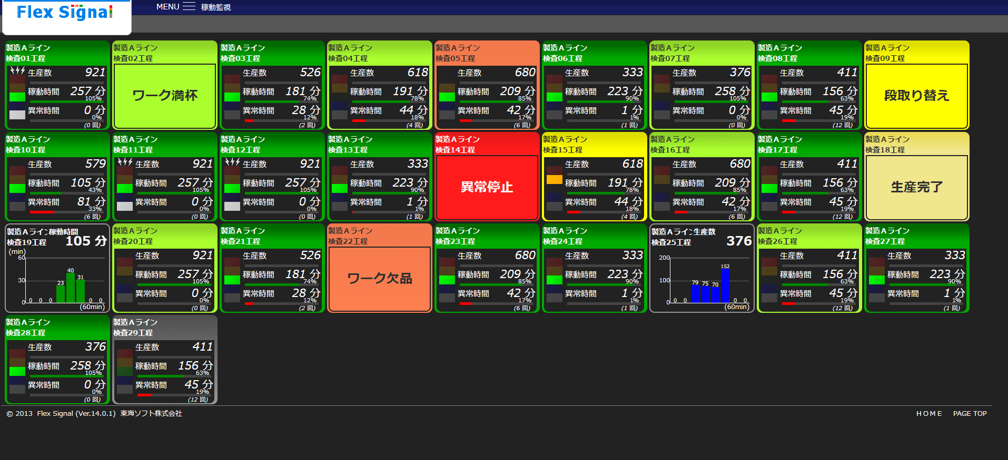
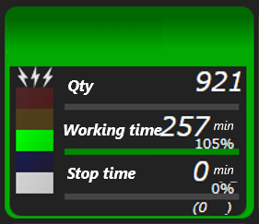
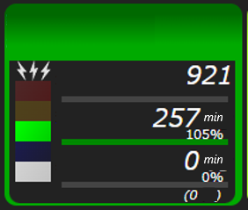





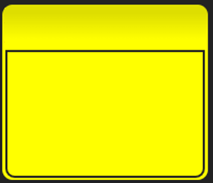



┃ฟังก์ชั่นระบบตรวจสอบการทำงาน
บอร์ดแสดงผล Andon
แสดงสถานะการดำเนินงานของแต่ละสถานที่ใน ANDON นอกจากจะเข้าใจสถานะของโรงงานแต่ละแห่งแล้ว ยังแสดงปริมาณการผลิต เวลาปฏิบัติงาน เวลาหยุดทั้งหมด และจำนวนครั้งได้อีกด้วย พนักงานและผู้จัดการสามารถตรวจสอบข้อมูลบนจอทีวีหรือพีซีได้
PEGASUS
Production line A
Processing machine 1 process
Production line A
Processing machine 1 process
Production line A
Processing machine 1 process
Production line A
Processing machine 1 process
Production line A
Processing machine 1 process
Production line A
Processing machine 1 process
Production line A
Processing machine 1 process
Production line A
Processing machine 1 process
Production line A
Processing machine 1 process
Production line A
Processing machine 1 process
Production line A
Processing machine 1 process
Production line A
Processing machine 1 process
Production line A
Processing machine 1 process
Production line A
Processing machine 1 process
Production line A
Processing machine 1 process
Qty
Qty
Qty
Changeover
12min
Working time
min
min
Working time
min
Working time
min
min
min
min
Stop time
min
min
Stop time
min
Stop time
min
min
min
min
Production line A
Processing machine 1 process
Production line A
Processing machine 1 process
Production line A
Processing machine 1 process
Production line A
Processing machine 1 process
Production line A
Processing machine 1 process
Production line A
Processing machine 1 process
Production line A
Processing machine 1 process
Production line A
Processing machine 1 process
Production line A
Processing machine 1 process
Production line A
Processing machine 1 process
Production line A
Processing machine 1 process
Production line A
Processing machine 1 process
Production line A
Processing machine 1 process
Production line A
Processing machine 1 process
Production line A
Processing machine 1 process
Production line A
Processing machine 1 process
Production line A
Processing machine 1 process
Production line A
Processing machine 1 process
Production line A
Processing machine 1 process
Production line A
Processing machine 1 process
Error Stop
-
12 min
Qty
Changeover
10min
min
min
min
min
min
min
min
min
min
Working time
min
min
min
min
min
min
min
min
min
min
Stop time
min
Production line A
Processing machine 1 process
Production line A
Processing machine 1 process
Production line A
Processing machine 1 process
Production line A
Processing machine 1 process
Production line A
Processing machine 1 process
Production line A
Processing machine 1 process
Production line A
Processing machine 1 process
Production line A
Processing machine 1 process
Production line A
Processing machine 1 process
Production line A
Processing machine 1 process
Production line A
Processing machine 1 process
Production line A
Processing machine 1 process
Production line A
Processing machine 1 process
Production line A
Processing machine 1 process
Production line A
Processing machine 1 process
Production line A
Processing machine 1 process
Production line A
Processing machine 1 process
Production line A
Processing machine 1 process
Production line A
Processing machine 1 process
Production line A
Processing machine 1 process
Changeover
10min
Qty
min
min
min
min
Working time
min
min
min
min
min
min
Stop time
min
min
Production line A
Processing machine 1 process
Production line A
Processing machine 1 process
Production line A
Processing machine 1 process
Production line A
Processing machine 1 process
Production line A
Processing machine 1 process
Production line A
Processing machine 1 process
Production line A
Processing machine 1 process
Production line A
Processing machine 1 process
Production line A
Processing machine 1 process
Production line A
Processing machine 1 process
Production line A
Processing machine 1 process
Production line A
Processing machine 1 process
Production line A
Processing machine 1 process
Production line A
Processing machine 1 process
Production line A
Processing machine 1 process
Production line A
Processing machine 1 process
Production line A
Processing machine 1 process
Production line A
Processing machine 1 process
Production line A
Processing machine 1 process
Production line A
Processing machine 1 process
Production line A
Processing machine 1 process
Production line A
Processing machine 1 process
Production line A
Processing machine 1 process
Production line A
Processing machine 1 process
Production line A
Processing machine 1 process
Production line A
Processing machine 1 process
Production line A
Processing machine 1 process
Qty
min
Working time
min
min
min
min
min
min
min
min
min
min
Stop time
min
min
min
min
min
min
min
min
min

Slide 10
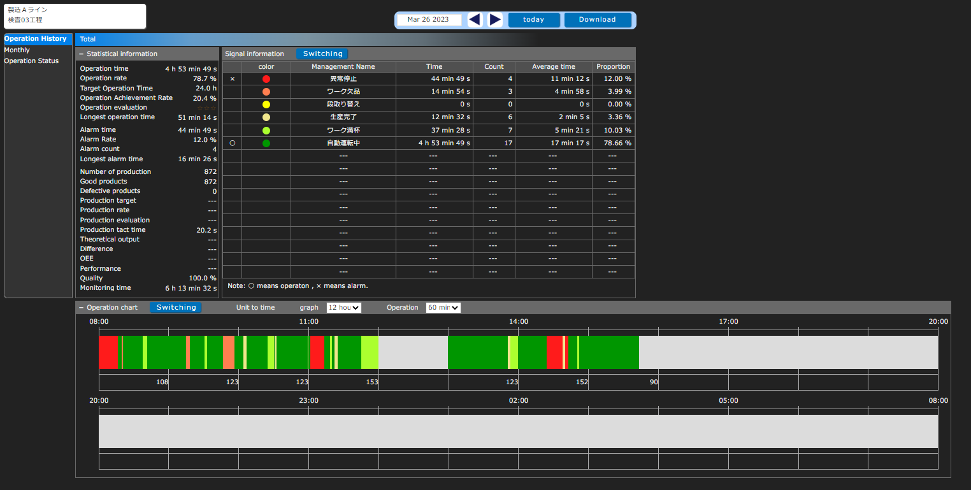

┃ฟังก์ชั่นระบบตรวจสอบการทำงาน
ข้อมูลการใช้งานอุปกรณ์โดยละเอียด
สามารถตรวจสอบข้อมูลโดยละเอียดได้โดยคลิกข้อมูลของแต่ละสถานที่บนบอร์ดแสดงผล Andon สามารถวิเคราะห์เวลาการส่องสว่างและจำนวนเวลาการส่องสว่างของหลอดไฟแต่ละชุดได้
โดยเลือกวันที่เป้าหมายก็สามารถตรวจสอบข้อมูลที่ผ่านมาได้
PEGASUS
Production line A
Processing machine 1 process
Error stop Light on
Error stop Flashing
Changeover Light on
Changeover Flashing
Working Flashing
Working Light on

Slide 11
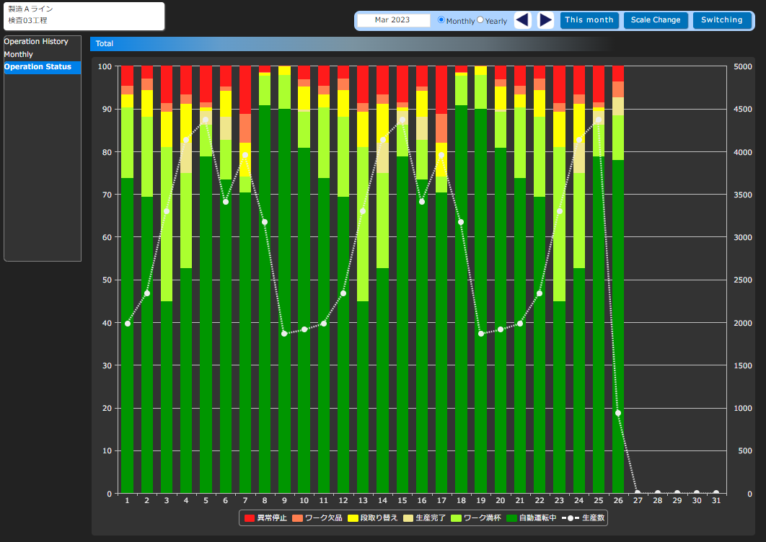
┃ฟังก์ชั่นระบบตรวจสอบการทำงาน
กราฟสถานะ
สามารถตรวจสอบสถานะการทำงานที่ผ่านมาได้ในกราฟแท่งพร้อมเปอร์เซ็นต์ของแต่ละสี สามารถแสดงเป็นหน่วย ชั่วโมง วัน และเดือนได้
เนื่องจากปริมาณที่เสร็จสมบูรณ์สามารถแสดงเป็นกราฟแท่งได้ การใช้ข้อมูลจึงสามารถขยายได้
PEGASUS
Production line A
Processing machine 1 process

Slide 12
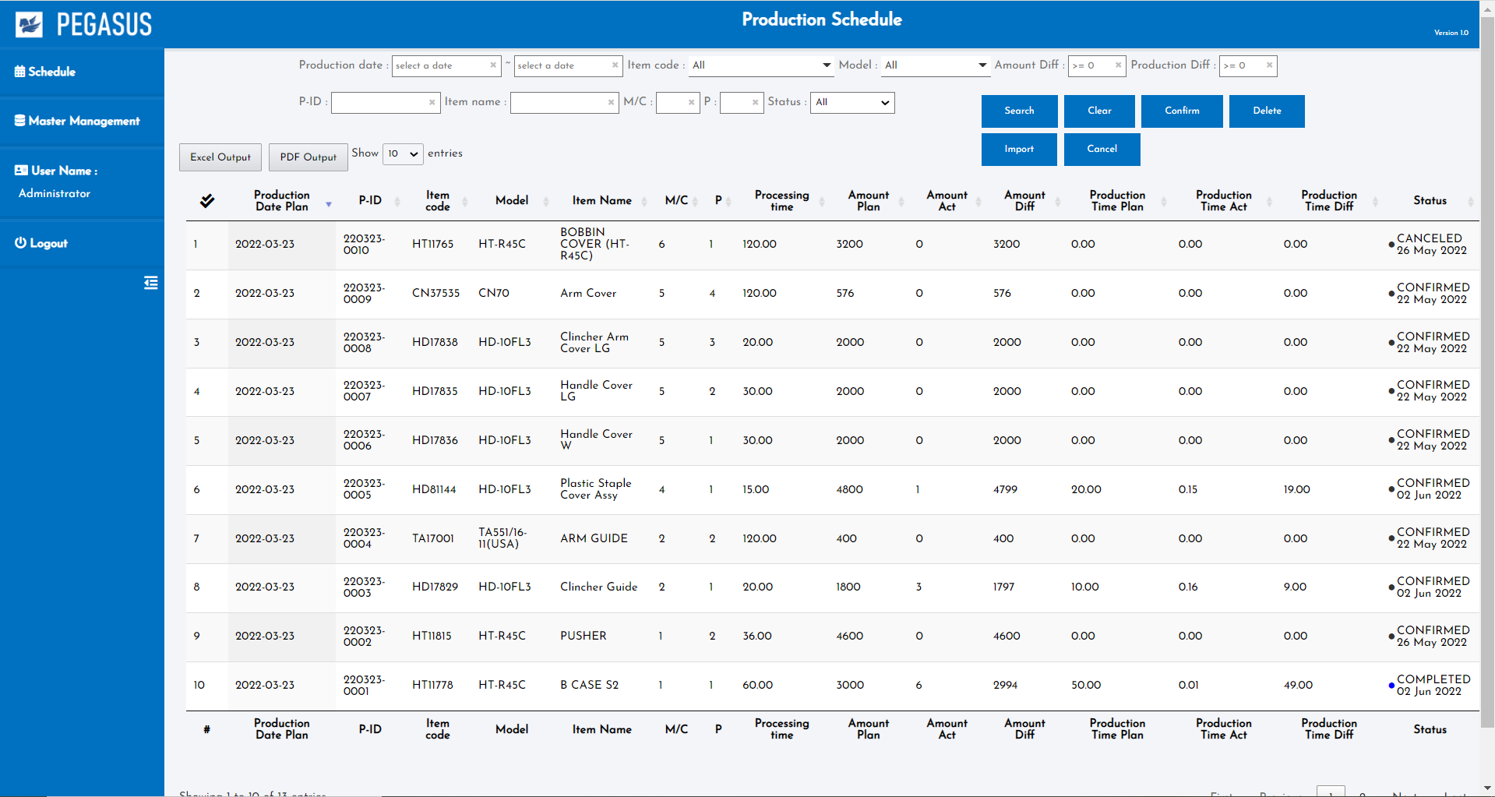
┃ฟังก์ชั่นระบบตรวจสอบการทำงาน
การบริหารจัดการความก้าวหน้า
ด้วยการป้อนข้อมูลแผน ทำให้สามารถจัดการความคืบหน้าเทียบกับแผนได้ ด้วยการจัดการสถานะของแต่ละกำหนดการ จึงสามารถเข้าใจความคืบหน้าโดยรวมได้

Slide 13
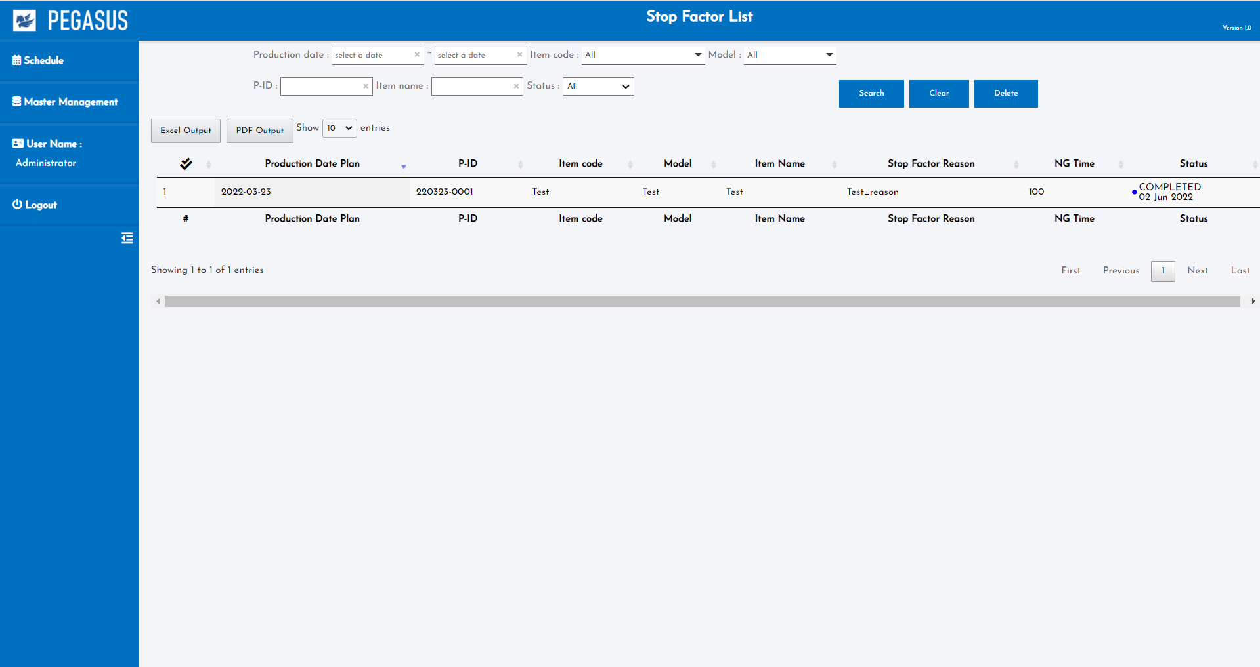
┃ฟังก์ชั่นระบบตรวจสอบการทำงาน
ฟังก์ชั่นการรวบรวมข้อมูล
สามารถรวบรวมข้อมูลได้ด้วยวิธีการต่างๆ เช่น แผงควบคุม เซ็นเซอร์ PLC กล้อง RFID และบาร์โค้ด
เนื่องจากสามารถรวบรวมข้อมูลเวลาและปัจจัยสำหรับข้อมูล NG และข้อมูลการหยุด ได้ การวิเคราะห์เพื่อการปรับปรุงจึงเป็นไปได้

Slide 14
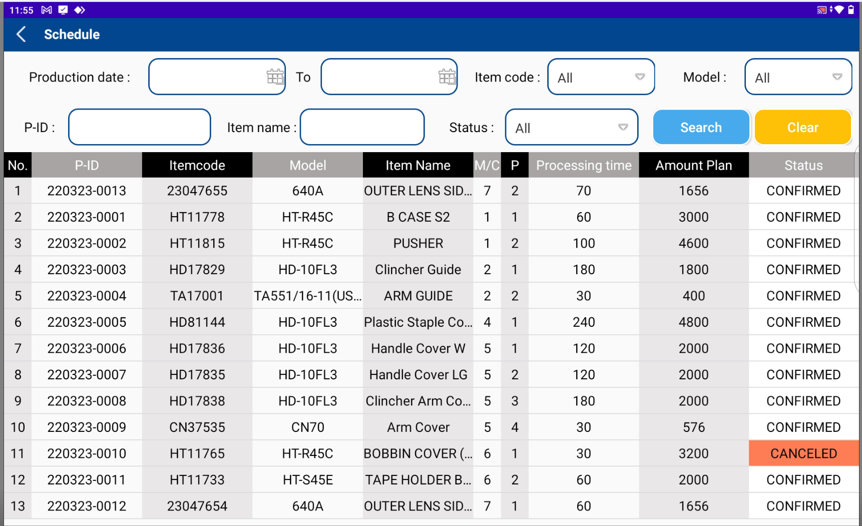
┃ฟังก์ชั่นระบบตรวจสอบการทำงาน
ฟังก์ชั่นการรวบรวมข้อมูล
สามารถรวบรวมข้อมูลได้ด้วยวิธีการต่างๆ เช่น แผงควบคุม เซ็นเซอร์ PLC กล้อง RFID และบาร์โค้ด
เนื่องจากสามารถรวบรวมข้อมูลเวลาและปัจจัยสำหรับข้อมูล NG และข้อมูลการหยุด ได้ การวิเคราะห์เพื่อการปรับปรุงจึงเป็นไปได้

Slide 15
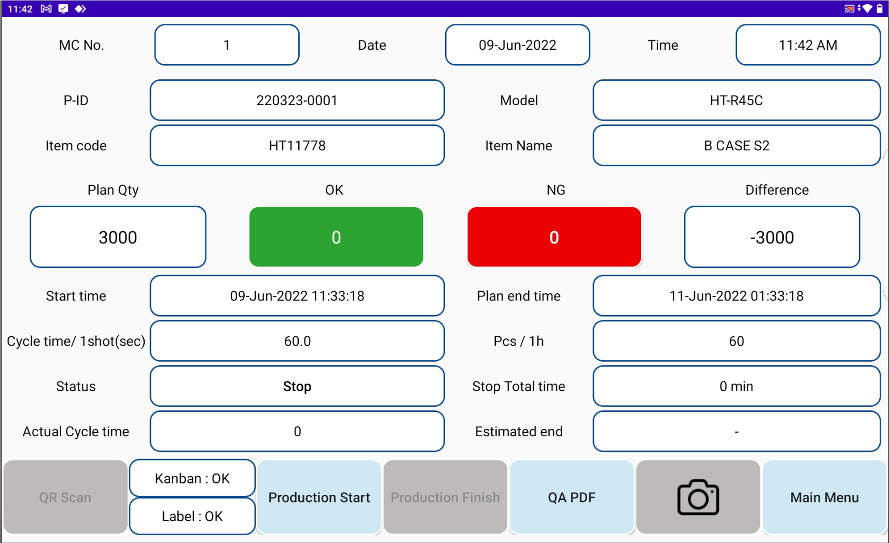
┃ฟังก์ชั่นระบบตรวจสอบการทำงาน
การคำนวณเวลามาตรฐาน
การรวบรวมข้อมูลช่วยให้สามารถรวบรวมเวลาทำงาน เวลาหยุดทำงาน การตั้งค่า และเวลาว่าง เนื่องจากสามารถรวบรวมจำนวน OK และจำนวน NG ได้ จึงสามารถคำนวณเวลามาตรฐานตามจริงได้

Slide 16
ฟังก์ชั่นของระบบตรวจสอบโครงสร้างพื้นฐาน

Slide 17
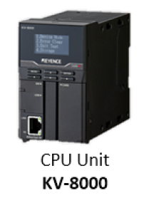
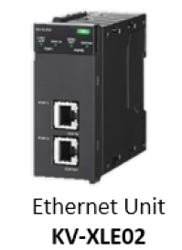
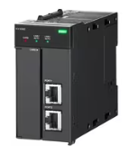
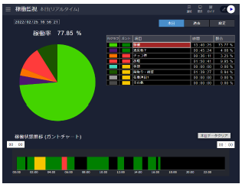
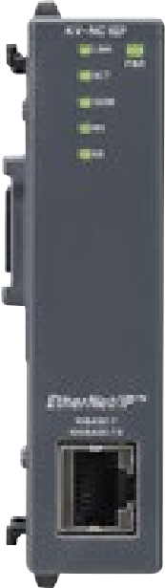

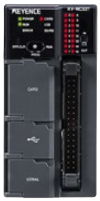


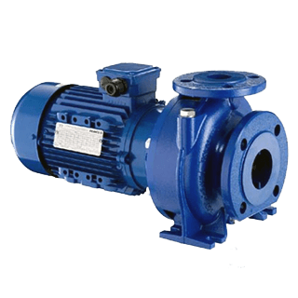

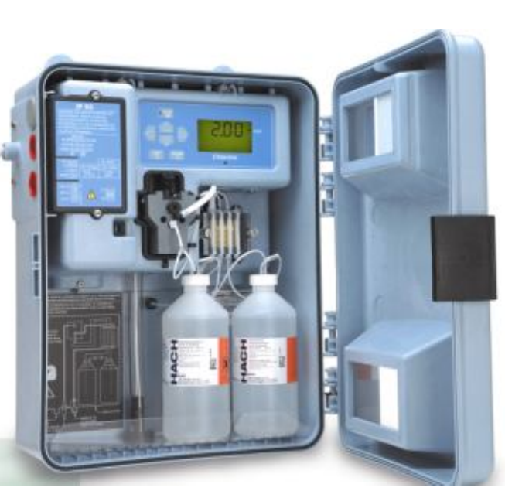
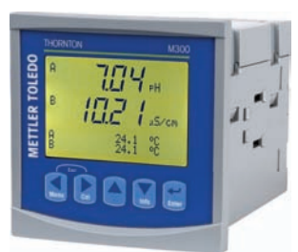
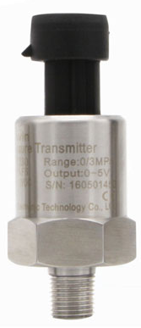
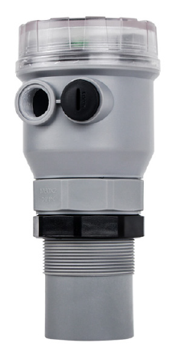
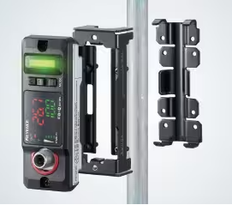
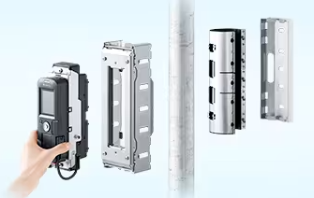
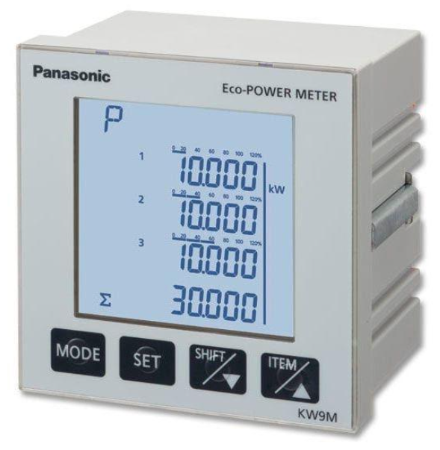
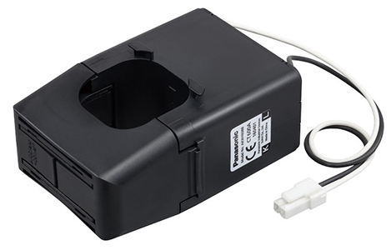
┃ระบบตรวจสอบโครงสร้างพื้นฐาน
ระบบตรวจสอบโครงสร้างพื้นฐาน
ด้วยการติดตั้งเซนเซอร์ต่างๆ ทำให้สามารถแปลงข้อมูลทุกประเภทในโรงงานเป็นดิจิทัลได้
สามารถรวบรวมและวิเคราะห์ข้อมูลเกี่ยวกับสิ่งอำนวยความสะดวกในโรงงานได้อย่างครอบคลุม เช่น อัตราการไหล ปริมาณอากาศ ปริมาณพลังงานหรือแรงดันไฟฟ้า แรงดันน้ำ และปริมาณน้ำ
มาสเตอร์ PLC
การตรวจสอบ
โมดูลที่ติดตั้ง
การสื่อสารอินพุตไอโอ
มอเตอร์ปั๊ม
Data utilization Unit
KV-XD02
วาล์วน้ำ
การสื่อสารของอุปกรณ์
เซ็นเซอร์วัดการไหลของของเหลว
เซ็นเซอร์การไหลของอากาศ
การวัด MDB
เครื่องวิเคราะห์คลอรีน
เครื่องส่งสัญญาณการนำไฟฟ้า
เซ็นเซอร์แรงดันน้ำ
ระดับถัง

Slide 18
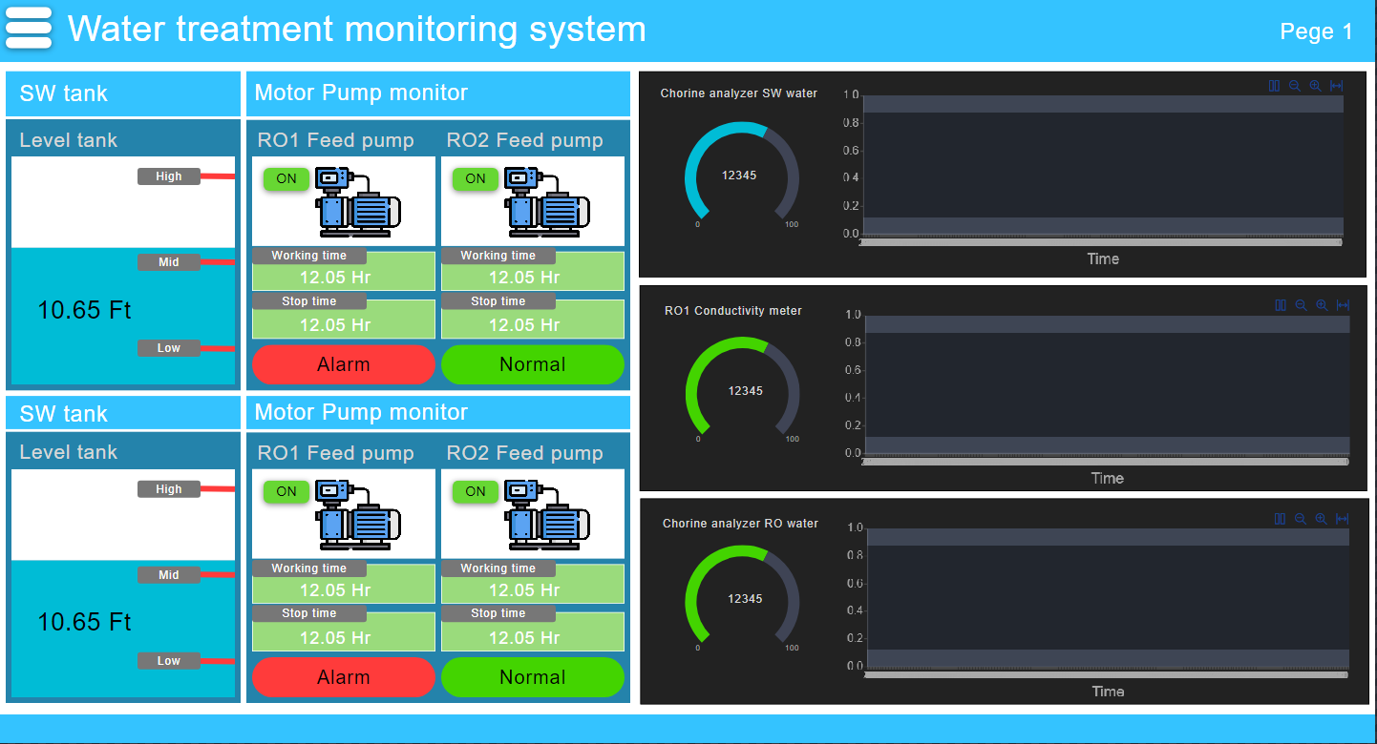
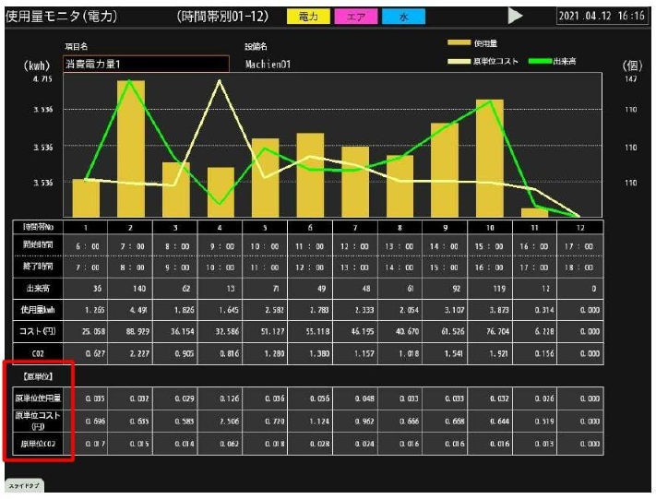
┃ระบบตรวจสอบโครงสร้างพื้นฐาน
ระบบตรวจสอบโครงสร้างพื้นฐาน
ด้วยการใช้หน้าจอแดชบอร์ด คุณสามารถดูและวิเคราะห์ข้อมูลจากทุกมุมมอง
ในเวลาเดียวกัน ข้อมูลสามารถส่งออกในรูปแบบ CSV เพื่อนำไปใช้ในการวิเคราะห์ต่อไปได้

Slide 19
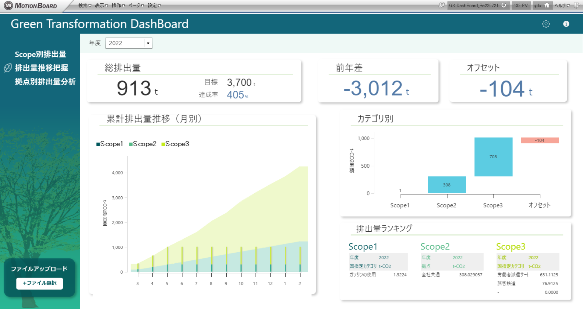
┃ระบบตรวจสอบโครงสร้างพื้นฐาน
คาร์บอนเป็นกลาง
การปล่อยคาร์บอนสามารถคำนวณได้จากการใช้พลังงาน สามารถคำนวณการปล่อยก๊าซคาร์บอนตามขอบเขตหรือหมวดหมู่
สามารถแสดงปริมาณการปล่อยก๊าซคาร์บอนในเดือนเดียว การเปลี่ยนแปลงสะสม การเปรียบเทียบกับปีที่แล้ว เป็นต้น

Slide 20
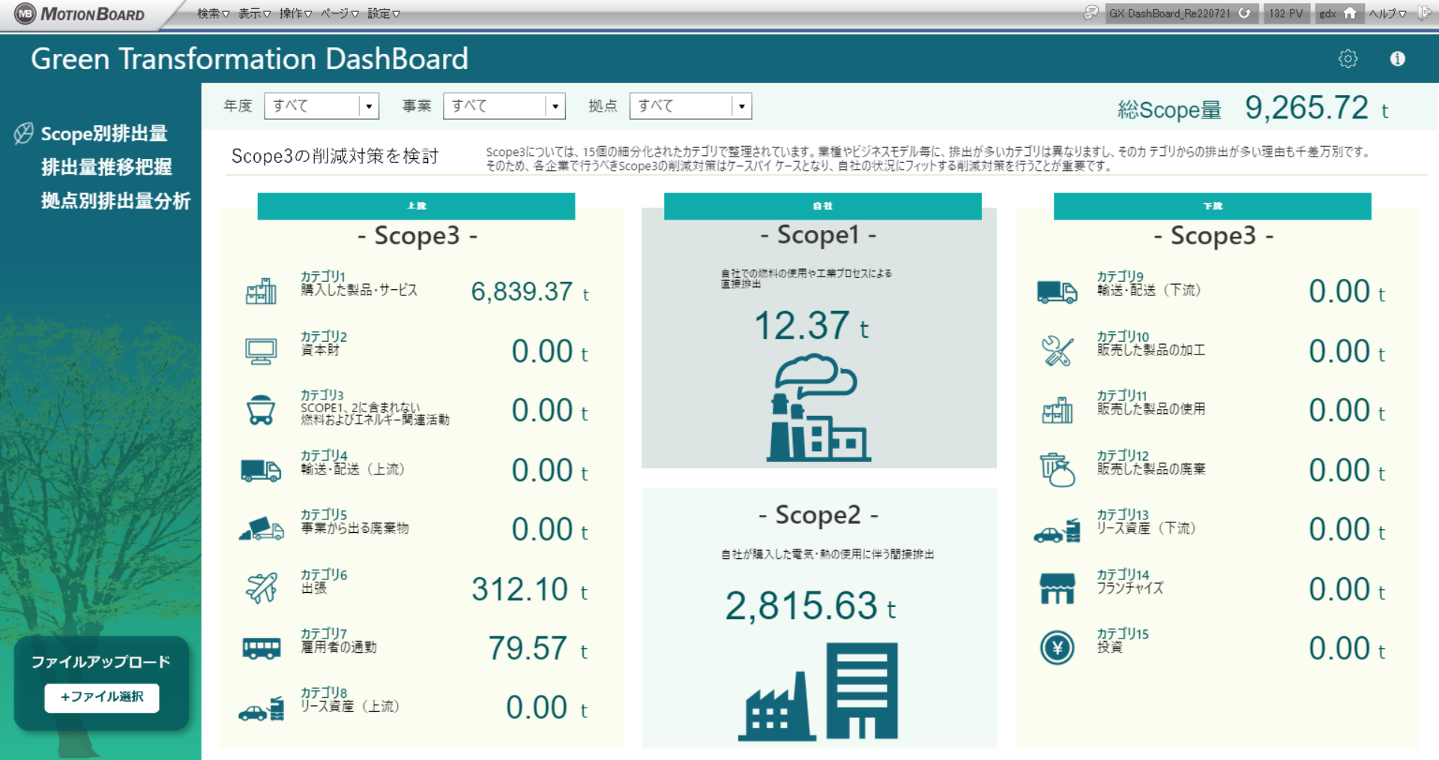
┃ระบบตรวจสอบโครงสร้างพื้นฐาน
คาร์บอนเป็นกลาง
การปล่อยคาร์บอนสามารถคำนวณได้จากการใช้พลังงาน สามารถคำนวณการปล่อยก๊าซคาร์บอนตามขอบเขตหรือหมวดหมู่
นอกจากนี้ หากบริษัทของลูกค้ากำลังผลิตไฟฟ้า ฯลฯ ก็เป็นไปได้ที่จะแสดงผลบวกหรือลบโดยรวมตามจำนวนที่ลดลง

Slide 21
กรณีศึกษาผลเบื้องต้นและสรุป

Slide 22
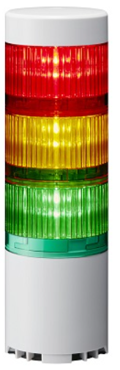
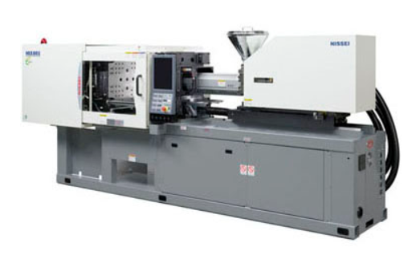
┃การแนะนำกรณีศึกษา ตอนที่ 1
ธุรกิจอะนาล็อกที่มีศูนย์กลางอยู่ที่ "แบบฟอร์มกระดาษ" ได้รับการต่ออายุด้วยระบบการจัดการการปฏิบัติงาน
เนื่องจากได้รับการจัดการโดยใช้กระดาษเป็นหลัก จึงมีงานอะนาล็อกจำนวนมาก และใช้เวลานานหลายชั่วโมง ด้วยการรวบรวมข้อมูลการปฏิบัติงานโดยอัตโนมัติและแปลงแบบฟอร์มเป็นข้อมูล เราจึงสามารถลดชั่วโมงการทำงานลงได้อย่างมาก
เวลาทำงานจะแตกต่างกันไปขึ้นอยู่กับวุฒิภาวะของพนักงาน ซึ่งส่งผลต่อการคำนวณวันที่ส่งมอบ
กระดาษสูญหาย มีการทำงานซ้ำ และต้องใช้เวลาทำงานหลายชั่วโมงในการจัดการกับมัน
สถานการณ์กลายเป็นกล่องดำเนื่องจากการจัดการกระดาษ และไม่สามารถเข้าใจความคืบหน้าได้
งาน
ประเทศ | ประเทศไทย
ขนาดพนักงาน | 51-500 คน
อุตสาหกรรม | บริษัทแม่พิมพ์
วัตถุประสงค์/ผลลัพธ์ | การแสดงภาพการทำงาน การลดชั่วโมงการทำงาน
ขณะนี้งานทางธุรกิจทั้งหมดที่เกี่ยวข้องกับสถานการณ์ไซต์งานสามารถรับรู้ได้ภายในระบบแล้ว
แบบฟอร์มที่ใช้ในธุรกิจทั้งหมดได้ถูกแปลงเป็นข้อมูลเพื่อให้สามารถแปลงเป็น PDF จากระบบได้
รวบรวม OK, NG, เวลาการทำงานหรือหยุดจากอุปกรณ์ และอินพุต NG ปัจจัยการหยุดจากแท็บเล็ต ความคืบหน้าได้รับการจัดการโดยการเปลี่ยนสถานะ
วิธีแก้ไข
เมื่อใช้ระบบนี้ เราสามารถจับเวลาทำงานของพนักงานแต่ละคน วิเคราะห์และตรวจทานงาน และปรับปรุงความสามารถในการทำงาน
เนื่องจากปริมาณอินพุต ปริมาณการผลิต และปริมาณ NG ของวัสดุสามารถแปลงเป็นข้อมูลได้ ความสิ้นเปลืองของวัสดุจึงลดลง
เนื่องจากสามารถตรวจสอบสถานะได้แบบเรียลไทม์ จึงสามารถเห็นภาพสถานะการทำงานได้
ผลลัพธ์

Slide 23
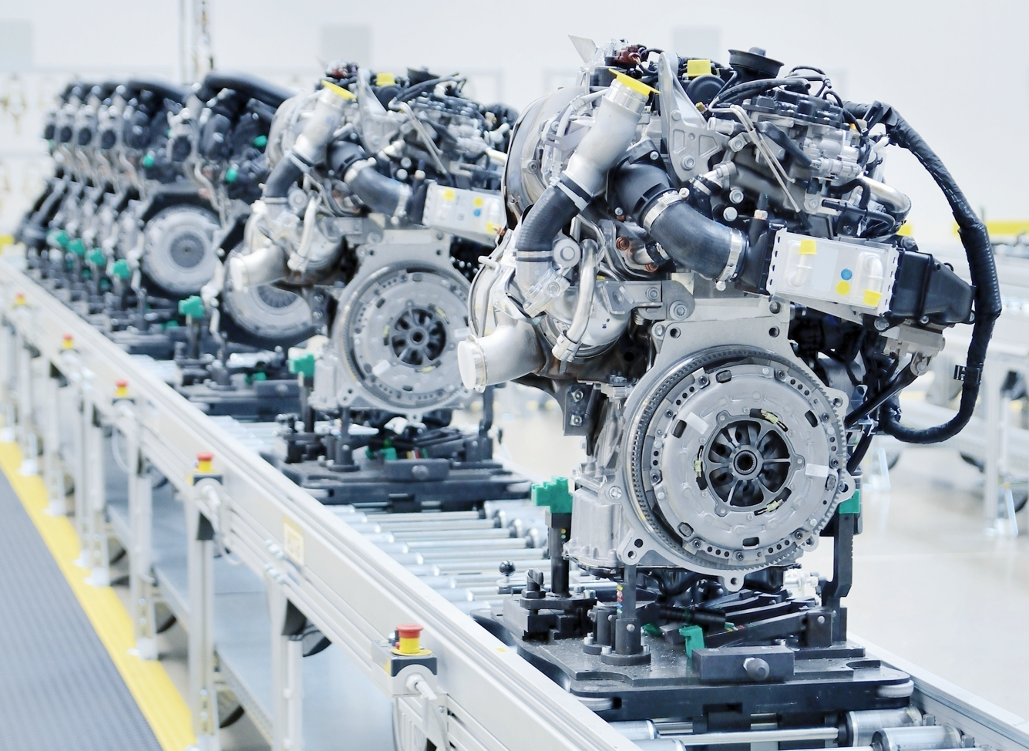
┃การแนะนำกรณีศึกษา ตอนที่ 2
เสริมสร้างการจัดการความเสี่ยงของผลิตภัณฑ์และปรับปรุงความน่าเชื่อถือผ่านการจัดการการตรวจสอบย้อนกลับ
ได้รับคำสั่งให้ตระหนักถึงการติดตามไปข้างหน้าและย้อนกลับโดยเทียบกับพื้นหลังของการปรับปรุงคุณภาพตามความตั้งใจของสำนักงานใหญ่ในญี่ปุ่น
ติดตามไปข้างหน้า: ระบุเส้นทางที่ผลิตภัณฑ์ที่จัดส่งออกสู่ตลาดและทำให้สามารถกู้คืนได้
ตรวจสอบย้อนกลับ: ตรวจสอบย้อนหลังกระบวนการผลิตและเครื่องจักรของผลิตภัณฑ์ที่พบข้อบกพร่อง หากทราบล็อตและกระบวนการก็สามารถระบุสาเหตุและปรับปรุงได้
課題
บันทึกคุณภาพถูกเก็บไว้ในเครื่องและไม่สามารถใช้งานได้
หมายเลขลำดับงานถูกบันทึกไว้บนกระดาษสำหรับแต่ละล็อตการจัดส่ง และมีข้อผิดพลาดในการละเว้นอยู่หลายครั้ง
ไม่สามารถทำการปรับปรุงโดยใช้ผลการบันทึกของเครื่องประมวลผลได้
งาน
ประเทศ | ประเทศไทย
ขนาดพนักงาน | 501-1000 คน
อุตสาหกรรม | ผู้ผลิตเครื่องยนต์อัตโนมัติ
วัตถุประสงค์/ผลลัพธ์ | การปรับปรุงคุณภาพ ปรับปรุงความสามารถในการทำงาน
解決
ข้อมูลถูกรวบรวมจากเครื่องจักรประมาณ 250 เครื่อง (เครื่องจักรในการประมวลผล 200 เครื่อง และเครื่องวัด 50 เครื่อง)
ผลการประมวลผล เวลาในการทำงาน เวลาหยุด และปัจจัยการหยุดจะถูกรวบรวมจากเครื่องประมวลผล
ผลการวัดและข้อมูลการวัดจะถูกรวบรวมจากเครื่องวัด
วิธีแก้ไข
効果
เสริมสร้างการจัดการความเสี่ยงของผลิตภัณฑ์และปรับปรุงความน่าเชื่อถือด้วยการติดตามไปข้างหน้าหรือย้อนกลับ
ตระหนักถึงการปรับปรุงคุณภาพโดยสามารถวิเคราะห์แนวโน้มคุณภาพได้
ตระหนักถึงอัตราการทำงานที่ดีขึ้นโดยการแสดงภาพสถานะการทำงาน (สนับสนุนการบำรุงรักษาเครื่องจักรโดยการวิเคราะห์ ABC)
ผลลัพธ์

Slide 24
┃ประโยชน์ที่ได้รับจากการแนะนำระบบ
1. การรวบรวมข้อมูล
2. การแสดงภาพข้อมูล
เราเลือกและรวบรวมข้อมูลตามข้อมูลเชิงลึกของเราเกี่ยวกับอุปกรณ์และกระบวนการ
จากประสบการณ์และความรู้ที่กว้างขวางของวิศวกรของเรา เรารวบรวมและสะสมข้อมูลที่จำเป็นในการแก้ไขปัญหาในไซต์งาน
สามารถเข้าใจสถานการณ์ปัจจุบันในเชิงปริมาณและสร้างความตระหนักรู้
แสดงภาพสถานะการผลิตและสถานะสมองในสถานที่โดยการแสดงข้อมูลที่รวบรวมในลักษณะที่อ่านง่ายและเข้าใจได้
การวิเคราะห์ปัจจัย การเลือกข้อมูล การรวบรวมข้อมูล
การแสดงภาพข้อมูล
4. ไคเซ็น
3. การวิเคราะห์
สามารถดำเนินกิจกรรมการปรับปรุง ประเมินการแก้ปัญหา และเปลี่ยนวงจรการปรับปรุงได้
ตามผลการวิเคราะห์ สร้างกฎการวินิจฉัย วินิจฉัยข้อมูลที่รวบรวมแบบเรียลไทม์ และป้อนผลลัพธ์กลับไปยังไซต์การผลิต
สามารถค้นหาปัจจัยที่จำเป็นสำหรับการปรับปรุงหรือแก้ไขปัญหาที่ไซต์งานได้
จากข้อมูลที่รวบรวมมา เราจะวิเคราะห์ปัจจัยที่นำไปสู่การแก้ปัญหา
ไคเซ็นด้วยข้อมูล
การวิเคราะห์ข้อมูล

Slide 25
ภาคผนวก

Slide 26
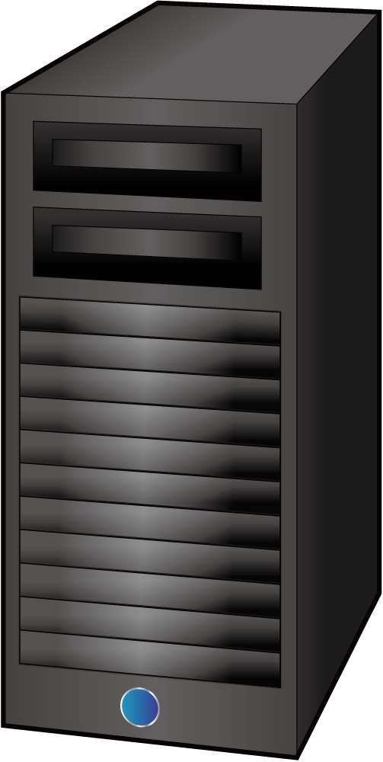
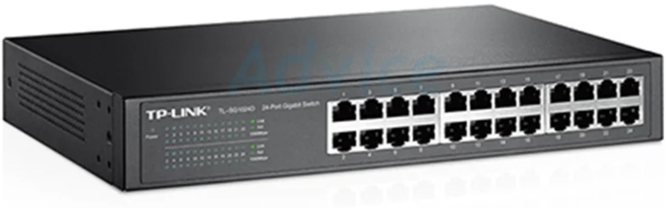
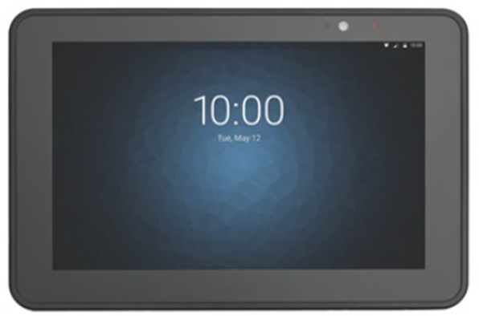

┃การกำหนดค่าระบบ
คลาวด์
เครื่องสแกนบาร์โค้ด
อุปกรณ์ RFID
อุปกรณ์ PLC
เซนเซอร์
พีซีไคลเอนต์
ระบบปฏิบัติการแอนดรอยด์
/ระบบปฏิบัติการวินโดวส์
ลำดับ | รายการ | คุณสมบัติและรุ่นที่แนะนำ
1 | ภายในองค์กร / เซิร์ฟเวอร์คลาวด์สำหรับ AWS, Google | ระบบปฏิบัติการ: Windows Server 2019R2 Standard / หน่วยความจำ: 8GB หรือมากกว่า / ฮาร์ดดิสก์: พื้นที่ว่าง 50GB หรือมากกว่า / จอแสดงผล: ความละเอียด 1366 x 768 หรือมากกว่า / เบราว์เซอร์: Google Chrome (เวอร์ชั่นล่าสุด) * เครื่องเซิร์ฟเวอร์ที่มีสเปครุ่นที่แนะนำหรือมากกว่า
2 | พีซีไคลเอนต์ | ระบบปฏิบัติการ: Windows 10 / หน่วยความจำ: 4GB หรือมากกว่า / จอแสดงผล: ความละเอียด 1366 x 768 หรือมากกว่า เบราว์เซอร์: Google Chrome (เวอร์ชันล่าสุด) * เครื่องพีซีที่มีสเปครุ่นที่แนะนำหรือสูงกว่า
3 | แท็บเล็ต | ประเภทระบบปฏิบัติการ Android / ประเภทระบบปฏิบัติการ Windows

Slide 27
┃การซ่อมบำรุง
# | การบำรุงรักษาซอฟต์แวร์ |  | มาตรฐาน / ตัวเลือก
1 | สนับสนุนการดำเนินงาน / สนับสนุนการกู้คืน | เราจะเปิดหน้าต่างการสนับสนุนและให้การสนับสนุนการปฏิบัติงานทางโทรศัพท์และอีเมล และการสนับสนุนการกู้คืนในกรณีที่ซอฟต์แวร์ขัดข้อง | มาตรฐาน*1
2 | มีซอฟต์แวร์อัปเกรดให้ | เราจะจัดเตรียมเวอร์ชันที่อัปเกรดเมื่อมีการปรับปรุงฟังก์ชันซอฟต์แวร์ เราจัดหาซอฟต์แวร์ล่าสุดที่เข้ากันได้กับระบบปฏิบัติการล่าสุดโดยไม่มีค่าใช้จ่าย สามารถลดต้นทุนวงจรชีวิตของ itr ได้โดยไม่จำเป็นต้องซื้อซอฟต์แวร์เมื่อทำการอัพเดตเซิร์ฟเวอร์ | มาตรฐาน*1
# | ซอฟต์แวร์ตั้งค่าใหม่
1 | ซอฟต์แวร์ตั้งค่าใหม่ | หากจำเป็นต้องตั้งค่าซอฟต์แวร์ใหม่หลังจากซ่อมแซมเซิร์ฟเวอร์ที่ขัดข้อง ดำเนินงานบูรณะ (การซ่อมแซมข้อมูลสินค้าคงคลังไม่รวมอยู่ในการตั้งค่าซอฟต์แวร์ใหม่) | มาตรฐาน*1
* 1) ให้บริการโดยเสียค่าธรรมเนียมการซื้อระบบในปีแรกของสัญญา สัญญาเป็นรายปีตั้งแต่ปีที่สองเป็นต้นไป

Slide 28
┃กำหนดการ │ รายละเอียด
1. การวิเคราะห์สถานการณ์ปัจจุบัน
เราจะตรวจสอบธุรกิจปัจจุบันและระบบที่ใช้งาน ยืนยันข้อกำหนด และวิเคราะห์สถานการณ์ปัจจุบันของลูกค้า และจะทำการประมาณราคาตามความต้องการของลูกค้า
ภายในการขาย
生産計画
2. คำจำกัดความความต้องการ
คำจำกัดความข้อกำหนดโดยละเอียดจะดำเนินการตามผลการวิเคราะห์ ตรวจสอบข้อกำหนดโดยละเอียดเพื่อให้สามารถใช้งานระบบในลักษณะที่ตรงกับการทำงานจริง
1-4 สัปดาห์
3. ออกแบบ
ในระหว่างการประชุมกระบวนการ เราจะดำเนินการออกแบบขั้นพื้นฐาน การออกแบบโดยละเอียด และการเตรียมการสำหรับการถ่ายโอนตามความต้องการ
1-3 สัปดาห์
4. การพัฒนา
/ ทดสอบ
ทำการทดสอบที่เหมาะกับงานของลูกค้าและเริ่มการทดสอบ
เราจะพิจารณาการถ่ายโอนทุกวิธีเพื่อให้กระบวนการทำงานราบรื่น
1-20 สัปดาห์
5. การสนับสนุนการแนะนำ
เราจะมีการฝึกอบรมการปฏิบัติงานเพื่อแนะนำระบบที่กำลังใช้งานอยู่หรือทำงานคู่ขนานกับงานและหลังจากยืนยันการใช้งานแล้ว เป็นต้น และสุดท้ายการยอมรับจะดำเนินการต่อไป
1 สัปดาห์
6. การดำเนินการผลิต
เมื่อเริ่มดำเนินการ. เราจะให้การสนับสนุนระยะยาวสำหรับระบบที่ปลอดภัยและสะดวกสบายโดยการให้การสนับสนุนการบำรุงรักษาการปฏิบัติงาน การจัดเตรียมข้อมูล และฉบับแก้ไข
น้อยสุด : 4 สัปดาห์
มากสุด : 28 สัปดาห์

